Slide 1
1.3活动：降落伞比赛

Slide 2
问题：
1．读出图中物体的长度
2．甲、乙两同学测量长度时，记录结果分别为：0.172m、1.720dm，若两同学的记录结果均正确，则他们所使用的刻度尺的分度值分别是______、______。

Slide 3
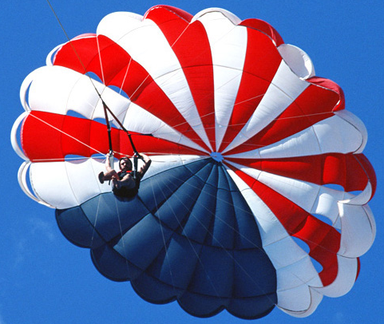
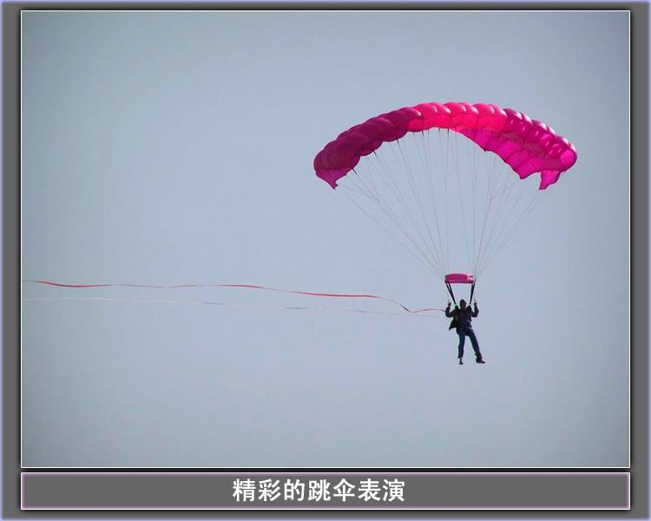
降落伞下落速度越快，在空中滞留时间越短，那么降落伞在空中滞留时间的长短与哪些因素有关呢？

Slide 4
探究：降落伞在空中滞留时间的长短与哪些因素有关？
1．提出问题：降落伞在空中滞留时间与什么因 素有关？
2．猜想与假设：
（1）可能与降落伞的伞绳长有关
（2）可能与降落伞的形状有关
（3）可能与降落伞的面积有关
（4）可能与降落伞开始下落高度有关
（5）可能与降落伞的总重量有关

Slide 5
3．设计实验、制定计划
（1）选择器材与测量工具：
①器材：不同绳长、不同面积、不同形状、不同总重的降落伞；
②测量工具：刻度尺、秒表、天平；
（2）设计实验方法：
控制变量法：在探究一个物理问题可能与多个因素有关时，常用的方法是：先探究其中一个因素对所研究问题的影响，而保持其他因素不变。

Slide 6
3．设计实验、制定计划
（3）设计实验步骤：
①保持伞绳长度、形状、下降高度、总质量一定，改变伞的面积，比较滞留时间。
②保持伞绳长度、形状、下降高度、伞的面积一定改变伞的总质量，比较滞留时间。
③保持伞绳长度、总质量、下降高度、伞的面积一定，改变伞的形状，比较滞留时间。
④保持伞的形状、总质量、下降高度、伞的面积一定，改变伞绳长度，比较滞留时间。
⑤保持伞绳长度、总质量、伞的形状、伞的面积一定，改变下降高度，比较滞留时间。

Slide 7
3．设计实验、制定计划
（4）设计统计数据的方法：
列表法
实验次数 | 降落伞伞绳长/m | 降落伞的形状 | 降落伞的面积/cm² | 降落伞的高度/m | 降落伞总重量/kg | 降落伞滞留的时间/s
1
2
3
4
5
6

Slide 8
4．进行实验、收集证据
（1）进行实验过程中应注意测量工具的使用方法：
①测量工具的量程与分度值，是选择仪器的依据。测量过程中应根据测量的需要选择量程与分度值合适的测量工具。
②测量工具使用前应先调零。如：刻度尺的零刻度线磨损，应从下一整刻度量起；停表在使用前应先复位……
（2）掌握一些测量的技巧。如：不规则面积的测量。

Slide 9
4．进行实验、收集证据
实验次数 | 降落伞伞绳长/m | 降落伞的形状 | 降落伞的面积/cm² | 降落伞的高度/m | 降落伞总重量/g | 降落伞滞留的时间/s
1 | 1m | 圆形 | 0.5m² | 3m | 20g | 3.67s
2 | 1m | 圆形 | 1m² | 3m | 20g | 5.82s
3 | 1m | 圆形 | 1m² | 3m | 30g | 4.91s
4 | 1m | 正方形 | 1m² | 3m | 20g | 5.81s
5 | 1.5m | 正方形 | 1m² | 3m | 20g | 5.83s
6 | 1.5m | 正方形 | 1m² | 6m | 20g | 9.24s

Slide 10
5．分析论证
叙述结论也应采用控制变量法：…一定时，…
实验次数 | 降落伞伞绳长/m | 降落伞的形状 | 降落伞的面积/cm² | 降落伞的高度/m | 降落伞总重量/g | 降落伞滞留的时间/s
1 | 1m | 圆形 | 0.5m² | 3m | 20g | 3.67s
2 | 1m | 圆形 | 1m² | 3m | 20g | 5.82s
3 | 1m | 圆形 | 1m² | 3m | 30g | 4.91s
4 | 1m | 正方形 | 1m² | 3m | 20g | 5.81s
5 | 1.5m | 正方形 | 1m² | 3m | 20g | 5.83s
6 | 1.5m | 正方形 | 1m² | 6m | 20g | 9.24s
比较(1) (2)两组数据，可知：在其它条件一定的情况下，降落伞在空中滞留的时间与伞的面积有关，伞的面积越大，伞在空中滞留的时间越长。

Slide 11
5．分析论证
实验次数 | 降落伞伞绳长/m | 降落伞的形状 | 降落伞的面积/cm² | 降落伞的高度/m | 降落伞总重量/g | 降落伞滞留的时间/s
1 | 1m | 圆形 | 0.5m² | 3m | 20g | 3.67s
2 | 1m | 圆形 | 1m² | 3m | 20g | 5.82s
3 | 1m | 圆形 | 1m² | 3m | 30g | 4.91s
4 | 1m | 正方形 | 1m² | 3m | 20g | 5.81s
5 | 1.5m | 正方形 | 1m² | 3m | 20g | 5.83s
6 | 1.5m | 正方形 | 1m² | 6m | 20g | 9.24s
比较⑵和⑶两组数据可知：在其它条件一定的情况下,降落伞在空中滞留的时间与伞的总重量有关,伞的总重量越大,伞在空中滞留的时间越短。

Slide 12
5．分析论证
实验次数 | 降落伞伞绳长/m | 降落伞的形状 | 降落伞的面积/cm² | 降落伞的高度/m | 降落伞总重量/g | 降落伞滞留的时间/s
1 | 1m | 圆形 | 0.5m² | 3m | 20g | 3.67s
2 | 1m | 圆形 | 1m² | 3m | 20g | 5.82s
3 | 1m | 圆形 | 1m² | 3m | 30g | 4.91s
4 | 1m | 正方形 | 1m² | 3m | 20g | 5.81s
5 | 1.5m | 正方形 | 1m² | 3m | 20g | 5.83s
6 | 1.5m | 正方形 | 1m² | 6m | 20g | 9.24s
比较⑵和⑷两组数据可知：在其它条件一定的情况下,降落伞在空中滞留的时间与伞的形状无关。

Slide 13
5．分析论证
实验次数 | 降落伞伞绳长/m | 降落伞的形状 | 降落伞的面积/cm² | 降落伞的高度/m | 降落伞总重量/g | 降落伞滞留的时间/s
1 | 1m | 圆形 | 0.5m² | 3m | 20g | 3.67s
2 | 1m | 圆形 | 1m² | 3m | 20g | 5.82s
3 | 1m | 圆形 | 1m² | 3m | 30g | 4.91s
4 | 1m | 正方形 | 1m² | 3m | 20g | 5.81s
5 | 1.5m | 正方形 | 1m² | 3m | 20g | 5.83s
6 | 1.5m | 正方形 | 1m² | 6m | 20g | 9.24s
比较⑷和⑸两组数据可知：在其它条件一定的情况下,降落伞在空中滞留的时间与伞的伞绳长无关。

Slide 14
5．分析论证
实验次数 | 降落伞伞绳长/m | 降落伞的形状 | 降落伞的面积/cm² | 降落伞的高度/m | 降落伞总重量/g | 降落伞滞留的时间/s
1 | 1m | 圆形 | 0.5m² | 3m | 20g | 3.67s
2 | 1m | 圆形 | 1m² | 3m | 20g | 5.82s
3 | 1m | 圆形 | 1m² | 3m | 30g | 4.91s
4 | 1m | 正方形 | 1m² | 3m | 20g | 5.81s
5 | 1.5m | 正方形 | 1m² | 3m | 20g | 5.83s
6 | 1.5m | 正方形 | 1m² | 6m | 20g | 9.24s
比较⑸和⑹两组数据可知：在其它条件一定的情况下，降落伞在空中滞留的时间与伞高度有关，伞的高度越高，伞在空中滞留的时间越长。

Slide 15
结论： 降落伞在空中滞留的时间与伞的面积、伞的 总重量、伞的高度有关，而与伞的形状和伞绳 的长度无关。
6 ．评估
7 ．交流与合作

